Slide 1
제10장 자바 데이터베이스 프로그래밍

Slide 2
CONTENS
데이터베이스
오라클 DB 설치
SQL Explorer 설치
SQL 기본 문법
JDBC(Java Database Connectivity)

Slide 3
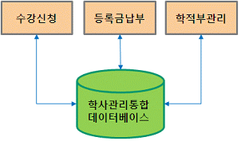
제10장 자바 데이터베이스 프로그래밍
데이터베이스
  데이터베이스 필요성

Slide 4
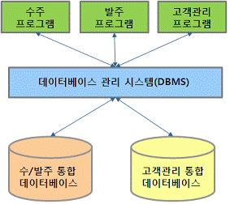
제10장 자바 데이터베이스 프로그래밍
데이터베이스
  데이터베이스 관리 시스템

Slide 5
제10장 자바 데이터베이스 프로그래밍
데이터베이스
  국내 주요 DBMS 종류
DBMS | 제조회사
Oracle 11g, Oracle 10g, Oralce 9i | Oracle
SQL Server 2005, SQL Server 2000 | Microsoft
DB2, Informix | IBM
MySQL 5.0 | Sun Microsystems
Altibase 4 | Altibase
Sybase | Sybase
Tibero | Tmax

Slide 6
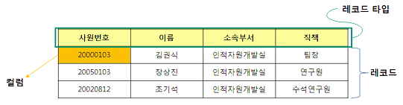
제10장 자바 데이터베이스 프로그래밍
데이터베이스
  레코드, 컬럼, 테이블

Slide 7
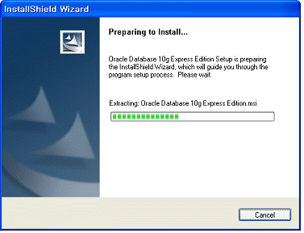
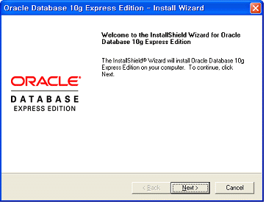
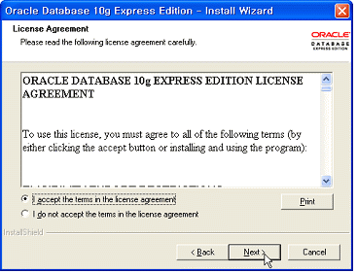
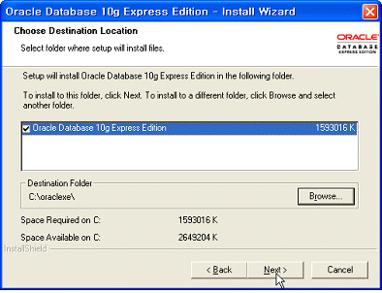
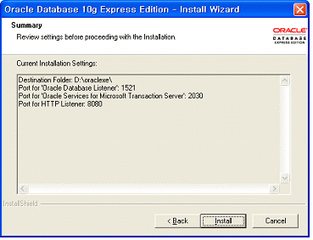
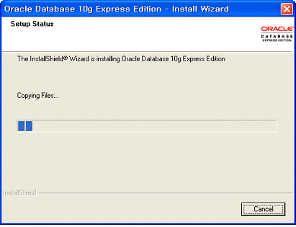
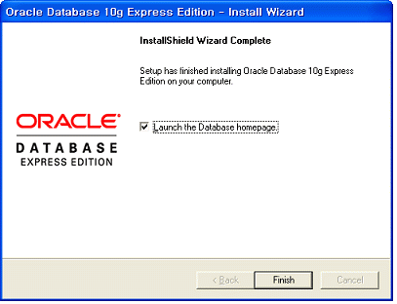
제10장 자바 데이터베이스 프로그래밍
오라클 DB(Database) 설치

Slide 8
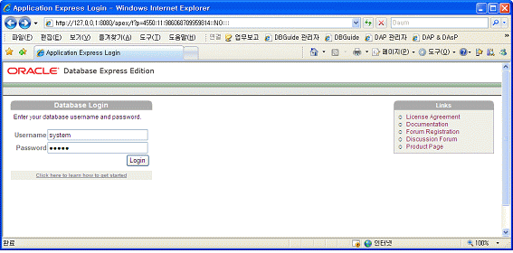
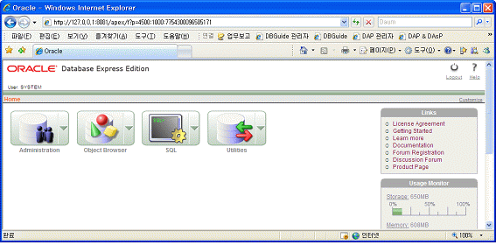
제10장 자바 데이터베이스 프로그래밍
오라클 DB(Database) 설치
  Oracle DB 10g XE 접속

Slide 9
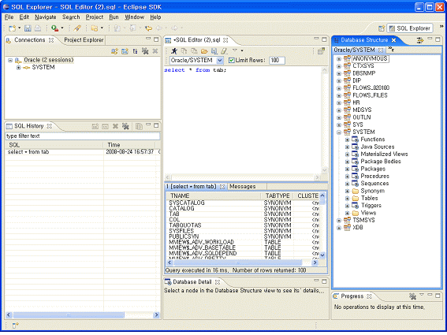
제10장 자바 데이터베이스 프로그래밍
SQL Explorer 설치

Slide 10
제10장 자바 데이터베이스 프로그래밍
SQL 기본 문법
  SQL문 종류
구분 | 명령어 | 기능
DDL | create | 데이터베이스 객체(테이블, 뷰, 사용자, 프로시저 등) 생성
 | alter | 데이터베이스 객체(테이블, 뷰, 사용자, 프로시저 등) 수정
 | drop | 데이터베이스 객체(테이블, 뷰, 사용자, 프로시저 등) 삭제
DML | select | 테이블 또는 뷰에서 데이터 추출
 | insert | 테이블 또는 뷰에서 데이터 삽입
 | delete | 테이블 또는 뷰에서 데이터 삭제
 | update | 테이블 또는 뷰에서 데이터 수정

Slide 11
제10장 자바 데이터베이스 프로그래밍
SQL 기본 문법
  SQL 데이터 타입
데이터 타입 | 의미 | 데이터 크기
char | 고정 길이 문자형 | 한 문자 지원
char(n) | 고정 길이 문자열형 | 최대 255 문자 지원
date | 날자형
long | 가변 길이 문자열형 | 최대 2GB의 문자열 지원
long raw | 바어너리형 | 최대 2GB의 바이트열 지원
number | 숫자형 | 최대 38자리 정수 및 실수 지원
number(n) | 숫자형 | 최대 nByte까지의 정수 지원
number(p, s) | 숫자형 | p: 소수점을 제외한 자릿수 s: 소수점이하 자릿수
varchar2(n) | 가변 길이 문자열형 | 최대 2,000문자까지 지원
clob | 아스키코드기반 대용량 문자 자료형 | 최대 4GB까지 지원
nclob | 유니코드기반 대용량 문자 자료형 | 최대 4GB까지 지원·
blob | 바이너리기반 대용량 바이트 자료형 | 최대 4GB까지 지원

Slide 12
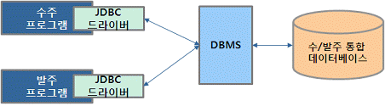
제10장 자바 데이터베이스 프로그래밍
JDBC(Java Database Connectivity)
  JDBC 드라이버 역할 및 위치

Slide 13
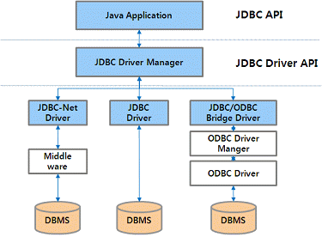
제10장 자바 데이터베이스 프로그래밍
JDBC(Java Database Connectivity)
  JDBC 드라이버 종류

Slide 14
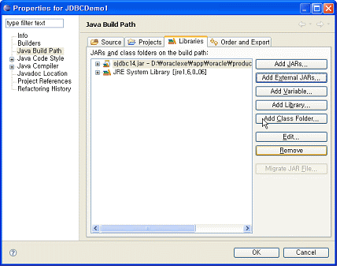
제10장 자바 데이터베이스 프로그래밍
JDBC(Java Database Connectivity)
  JDBC 드라이버 설치

Slide 15
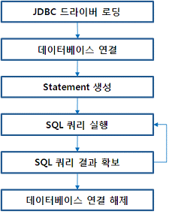
제10장 자바 데이터베이스 프로그래밍
JDBC(Java Database Connectivity)
  JDBC 프로그래밍 절차

